Slide 1
Software Requirements & Requirements Engineering متطلبات ومتطلبات البرمجيات هندسة

Slide 2
What is a requirement? ما هو المتطلب؟
Definition: “Actions to be performed (by the system), condition and constraints the system must conform”.
التعريف: "الإجراءات التي يتعين القيام بها )بواسطة النظام( ، والشرط والقيود التي يجب أن يتوافق معها النظام".
It may range from a high-level abstract statement of a service or of a system constraint to a detailed mathematical functional specification.
قد يتراوح من بيان تجريدي عالي المستوى لخدمة أو لقيود نظام إلى مواصفات وظيفية رياضية مفصلة.
This is inevitable as requirements may serve a dual function
هذا أمر لا مفر منه لأن المتطلبات قد تؤدي وظيفة مزدوجة
May be the basis for a bid for a contract - therefore must be open to interpretation;
قد يكون أساسًا لمناقصة لعقد - لذلك يجب أن يكون قابلاً للتفسير ؛
May be the basis for the contract itself - therefore must be defined in detail;
قد يكون أساس العقد نفسه - لذلك يجب تحديده بالتفصيل ؛
Both these statements may be called requirements.
يمكن تسمية كل من هذه العبارات بالمتطلبات.

Slide 3
Requirements engineering المتطلبات الهندسية
The process of establishing the services that the customer requires from a system and the constraints under which it operates and is developed.
عملية إنشاء الخدمات التي يطلبها العميل من النظام والقيود التي يعمل بموجبها ويتم تطويره.
The requirements themselves are the descriptions of the system services and constraints that are generated during the requirements engineering process.
المتطلبات نفسها هي أوصاف خدمات النظام والقيود التي يتم إنشاؤها أثناء عملية هندسة المتطلبات.

Slide 4
Types of Requirements انواع من المتطلبات
Functional requirements
وظيفي متطلبات
Describe functionality or system services and the actions that system does on behalf of the user which can be expressed as a set of capabilities known as functional Requirements.
وصف الوظائف أو خدمات النظام وctionsيعمل هذا النظام نيابة عن المستخدم والتي يمكن التعبير عنها كمجموعة من القدرات المعروفة باسم المتطلبات الوظيفية.
Statements of:
بيانات:
Services the system should provide and how the system behaves
الخدمات التي يجب أن يوفرها النظام وكيف يتصرف النظام
How the system should react to particular inputs and how the system should behave in particular situations.
كيف يجب أن يتفاعل النظام مع مدخلات معينة وكيف يجب أن يتصرف النظام في مواقف معينة.
May state what the system should not do.
قد يذكر ما لا يجب أن يفعله النظام.
Non-functional requirements
متطلبات غير مجدية
Constraints on the services or functions offered by the system such as timing constraints, constraints on the development process, standards, etc.
جالقيود المفروضة على الخدمات أو الوظائف التي يقدمها النظام مثل قيود التوقيت والقيود المفروضة على عملية التطوير والمعايير وما إلى ذلك.
Often apply to the system as a whole rather than individual features or services.
غالبًا ما تنطبق على النظام ككل بدلاً من الميزات أو الخدمات الفردية.

Slide 5
Design constraints قيود التصميم
Design constraints
قيود التصميم
Impose limits on the design of he system
فرض حدود على تصميم النظام
Definition: restrictions on the design of a system, or the process by which a system is developed, that do not affect that external behavior of the system but that must be fulfilled to meet technical, business, or contractual obligations
التعريف: القيود المفروضة على تصميم النظام ، أو العملية التي يتم من خلالها تطوير النظام ، والتي لا تؤثر على السلوك الخارجي للنظام ولكن يجب الوفاء بها للوفاء بالالتزامات الفنية أو التجارية أو التعاقدية

Slide 6
Problems with Requirements مشاكل المتطلبات

Slide 7
CHAOS Report (2004)¹ تقرير تشاوس (2004)¹
This year's results show that 29% of all projects succeeded (delivered on time, on budget, with required features and functions); 53% are challenged (late, over budget and/or with less than the required features and functions); and 18% have failed (cancelled prior to completion or delivered and never used), as shown in Figure 2.0.
[1] Standish Group Inc., 2004

Slide 8
Why Focus on Requirements ? لماذا التركيز على المتطلبات؟
Distribution of Effort to Fix Defects
Code
7%
Code
1%
Requirements
56%
Other
4%
Design
13%
Other
10%
Requirements
82%
Design
27%
Source: Martin & Leffinwell

Slide 9
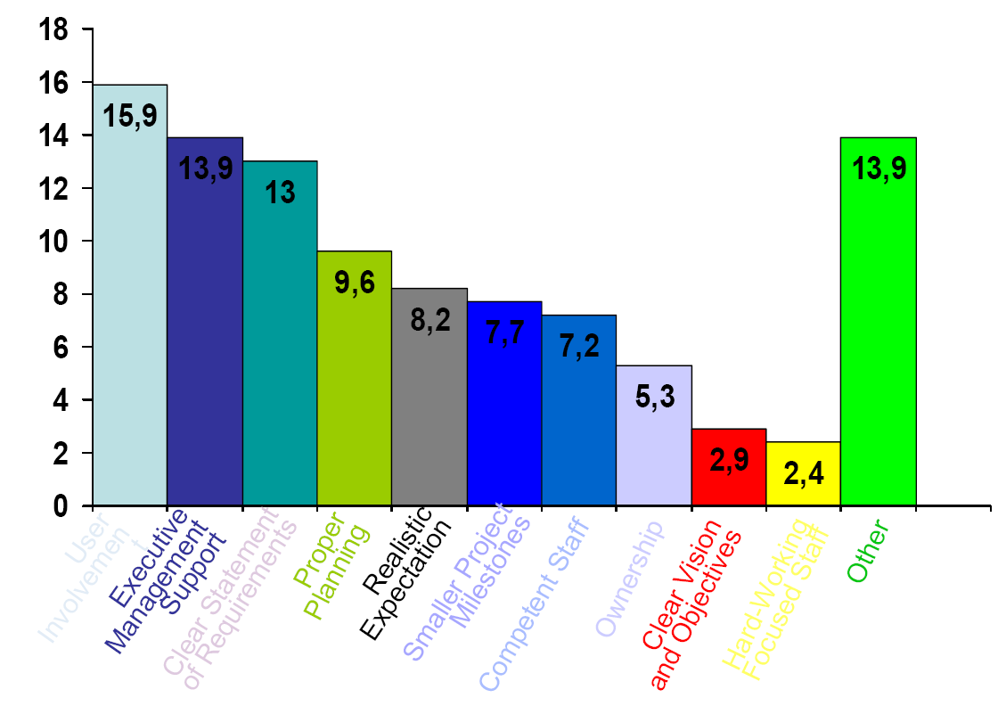
Success Factors عوامل النجاح
User Involvement
Hard-Working Focused Staff

Slide 10
Problem Causes أسباب المشكلة
Technology Illiteracy

Slide 11
General Problems with the Requirements Process مشاكل عامة في عملية المتطلبات
Lack of the right expertise (software engineers, domain experts, etc.)
نقص الخبرة المناسبة (مهندسو البرمجيات ، خبراء المجال ، إلخ.)
Initial ideas are often incomplete, wildly optimistic, and firmly entrenched in the minds of the people leading the acquisition process
غالبًا ما تكون الأفكار الأولية غير مكتملة ومتفائلة إلى حد كبير ومتأصلة بقوة في أذهان الأشخاص الذين يقودون عملية الاستحواذ
Difficulty of using complex tools and diverse methods associated with requirements gathering may negate the anticipated benefits of a complete and detailed approach
قد تؤدي صعوبة استخدام الأدوات المعقدة والأساليب المتنوعة المرتبطة بجمع المتطلبات إلى إبطال الفوائد المتوقعة من نهج كامل ومفصل

Slide 12
Statistics from NIST Report إحصائيات من تقرير NIST
NIST (National Institute of Standards and Technology) has published a comprehensive (309 pages) and very interesting report on project statistics and experiences based on data from a large number of software projects¹
نيست )المعهد الوطني للمعايير والتكنولوجيا( نشر تقريرًا شاملاً )309 صفحات( ومثيرًا للاهتمام حول إحصائيات وتجارب المشروع بناءً على بيانات من عدد كبير من مشاريع البرمجيات¹
70% of the defects are introduced in the specification phase
70٪ من العيوب في تخصيص مرحلة
30% are introduced later in the technical solution process
30٪ مقدم لاحقاً في عملية الحل التقني
Only 5% of the specification inadequacies are corrected in the specification phase
فقط5 ٪ يتم تصحيح أوجه القصور في المواصفات في مرحلة المواصفات
95% are detected later in the project or after delivery where the cost for correction on average is 22 times higher compared to a correction directly during the specification effort
95٪ تم الكشف عنها في وقت لاحق في المشروع أو بعد التسليم حيث تكون تكلفة التصحيح في المتوسط ​​أعلى بـ 22 مرة مقارنةً بالتصحيح مباشرةً أثناء جهد المواصفات
The NIST report concludes that extensive testing is essential, however testing detects the dominating specification errors late in the process
يخلص تقريرNIST إ لى أن الاختبار المكثف ضروري ، ولكن الاختبار يكتشف أخطاء المواصفات السائدة في وقت متأخر من العملية

Slide 13
View of the Software Engineering Institute (SEI) منظر لمعهد هندسة البرمجيات (SEI)
Improve software development with the CMM/CMMI model for software development
تحسين تطوير البرامج باستخدام نموذج CMM / CMMI لتطوير البرامج
Capability Maturity Model (CMM)
نموذج نضج القدرات (CMM)
For software development, superseded by Capability Maturity Model Integration (CMMI)
لتطوير البرمجيات ، حلت محلها Capability Maturity Model Integration (CMMI)
SEI’s vision is:
رؤية SEI هي:
The right software, delivered defect free, on time & on cost, every time
البرنامج المناسب ، يتم تسليمه مجانًا ، في الوقت المحدد وبالتكلفة ، في كل مرة
“Right software” implies software that satisfies requirements for functionality and qualities (e.g., performance, cost…) throughout its lifetime
يشير "البرنامج الصحيح" إلى البرامج التي تفي بمتطلبات الوظائف والصفات )على سبيل المثال ، الأداء والتكلفة ( طوال عمرها
“Defect free” software is achieved either through exhaustive testing after coding or by developing the code right the first time
تتحقق البرمجيات "الخالية من العيوب" إما من خلال اختبار شامل بعد الترميز أو عن طريق تطوير الكودالحق في المرة الأولى

Slide 14
Requirements imprecision متطلبات الدقة
Problems arise when requirements are not precisely stated.
تنشأ المشاكل عندما لا يتم تحديد المتطلبات بدقة.
Ambiguous requirements may be interpreted in different ways by developers and users.
قد يتم تفسير المتطلبات الغامضة بطرق مختلفة من قبل المطورين والمستخدمين.
Consider the term ‘search’ in requirement 1
ضع في اعتبارك مصطلح "بحث" في المتطلب 1
User intention – search for a patient name across all appointments in all clinics;
نية المستخدم - البحث عن اسم المريض في جميع المواعيد في جميع العيادات ؛
Developer interpretation – search for a patient name in an individual clinic. User chooses clinic then search.
تفسير المطور - ابحث عن اسم المريض في عيادة فردية. يختار المستخدم العيادة ثم البحث.

Slide 15
Functional requirements Example 1 المتطلبات الوظيفية مثال 1
A user shall be able to search the appointments lists for all clinics.
يجب أن يكون المستخدم قادرًا على البحث في قوائم المواعيد لجميع العيادات.
The system shall generate each day, for each clinic, a list of patients who are expected to attend appointments that day.
يقوم النظام بإنشاء قائمة كل يوم ، لكل عيادة ، بالمرضى الذين من المتوقع أن يحضروا المواعيد في ذلك اليوم.
Each staff member using the system shall be uniquely identified by his or her 8-digit employee number.
يجب تحديد كل موظف يستخدم النظام بشكل فريد من خلال رقم الموظف المكون من 8 أرقام.

Slide 16
Functional requirements Example 2 المتطلبات الوظيفية مثال 2
The user shall be able to search either all of the initial set of databases or select a subset from it.
يجب أن يكون المستخدم قادرًا على البحث إما في كل مجموعة قواعد البيانات الأولية أو تحديد مجموعة فرعية منها.
The system shall provide appropriate viewers for the user to read documents in the document store.
يجب أن يوفر النظام عارضين مناسبين للمستخدم لقراءة المستندات في مخزن المستندات.
Every order shall be allocated a unique identifier (ORDER_ID) which the user shall be able to copy to the account’s permanent storage area.
يجب تخصيص معرّف فريد لكل طلب (ORDER_ID) والذي يجب أن يكون المستخدم قادرًا على نسخه إلى منطقة التخزين الدائمة للحساب.

Slide 17
Requirements completeness and consistency متطلبات اكتمال واالتناسق
In principle, requirements should be both complete and consistent.
من حيث المبدأ ، يجب أن تكون المتطلبات كاملة ومتسقة.
Complete
مكتمل
They should include descriptions of all facilities required.
يجب أن تتضمن أوصافًا لجميع المرافق المطلوبة.
Consistent
ثابت
There should be no conflicts or contradictions in the descriptions of the system facilities.
يجب ألا يكون هناك تعارضات أو تناقضات في أوصاف مرافق النظام.
In practice, it is impossible to produce a complete and consistent requirements document.
من الناحية العملية ، من المستحيل إنتاج وثيقة متطلبات كاملة ومتسقة.

Slide 18
Non-functional requirements متطلبات غير مجدية
Define system properties and constraints e.g. reliability, response time and storage requirements. Constraints are I/O device capability, system representations, etc.
تحديد خصائص النظام والقيود ، مثل الموثوقية ووقت الاستجابة ومتطلبات التخزين. القيود هي قدرة جهاز الإدخال / الإخراج ، تمثيلات النظام ، إلخ.
Process requirements may also be specified mandating a particular IDE, programming language or development method.
يمكن أيضًا تحديد متطلبات العملية لإلزام IDE معين أو لغة برمجة أو طريقة تطوير.
Non-functional requirements may be more critical than functional requirements. If these are not met, the system may be useless.
قد تكون المتطلبات غير الوظيفية أكثر أهمية من المتطلبات الوظيفية. إذا لم يتم استيفاء هذه ، قد يكون النظام عديم الفائدة.

Slide 19
Types of nonfunctional requirement أنواع المتطلبات غير الوظيفية

Slide 20
Non-functional requirements implementation تنفيذ المتطلبات غير الوظيفية
Non-functional requirements may affect the overall architecture of a system rather than the individual components.
قد تؤثر المتطلبات غير الوظيفية على البنية العامة للنظام بدلاً من المكونات الفردية.
For example, to ensure that performance requirements are met, you may have to organize the system to minimize communications between components.
على سبيل المثال ، لضمان تلبية متطلبات الأداء ، قد تضطر إلى تنظيم النظام لتقليل الاتصالات بين المكونات.
A single non-functional requirement, such as a security requirement, may generate a number of related functional requirements that define system services that are required.
قد يُنشئ متطلب واحد غير وظيفي ، مثل متطلبات الأمان ، عددًا من المتطلبات الوظيفية ذات الصلة التي تحدد خدمات النظام المطلوبة.
It may also generate requirements that restrict existing requirements.
قد يؤدي أيضًا إلى إنشاء متطلبات تقيد المتطلبات الحالية.

Slide 21
Non-functional classifications
Product requirements
متطلبات المنتج
Requirements which specify that the delivered product must behave in a particular way e.g. execution speed, reliability, etc.
المتطلبات التي تحدد أن المنتج الذي تم تسليمه يجب أن يتصرف بطريقة معينة ، مثل سرعة التنفيذ والموثوقية وما إلى ذلك.
Organisational requirements
المتطلبات التنظيمية
Requirements which are a consequence of organisational policies and procedures e.g. process standards used, implementation requirements, etc.
المتطلبات التي هي نتيجة للسياسات والإجراءات التنظيمية مثل معايير العملية المستخدمة ومتطلبات التنفيذ وما إلى ذلك.
External requirements
المتطلبات الخارجية
Requirements which arise from factors which are external to the system and its development process e.g. interoperability requirements, legislative requirements, etc.
المتطلبات التي تنشأ من العوامل الخارجية للنظام وعملية تطويره ، مثل متطلبات التشغيل البيني والمتطلبات التشريعية وما إلى ذلك.

Slide 22
Non-Functional Requirements Examples : أمثلة على المتطلبات غير الوظيفية:
Usability
Reliability
Availability
Performance
Supportability
Security
سهولة الاستخدام
مصداقية
التوفر
أداء
الدعم
حماية

Slide 23
Examples of Non-Functional Requirements أمثلة على المتطلبات غير الوظيفية
Product requirement
متطلبات المنتج
It shall be possible for all necessary communication between the APSE and the user to be expressed in the standard Ada character set.
يجب أن يكون من الممكن لجميع الاتصالات الضرورية بين APSE والمستخدم أن يتم التعبير عنها في مجموعة أحرف Ada القياسية.
Process requirement
متطلبات العملية
The system development process and deliverable documents shall conform to the process and deliverables defined in XYZCoSPSTAN95.
يجب أن تتوافق عملية تطوير النظام والمستندات القابلة للتسليم مع العملية والتسليمات المحددة في XYZCoSPSTAN95.
Security requirement
متطلبات الأمان
The system shall not disclose any personal information about customers apart from their name and reference number to the operators of the system.
لا يجوز للنظام الكشف عن أي معلومات شخصية عن العملاء باستثناء أسمائهم وأرقامهم المرجعية لمشغلي النظام.

Slide 24
Nonfunctional Requirements متطلبات غير مجدية
Usability – ease of use
سهولة الاستخدام - سهولة الاستخدام
Specify the required training time for a use to become minimally productive
حدد وقت التدريب المطلوب للاستخدام حتى يصبح أقل إنتاجية
Specify measurable task time for typical tasks or transactions
حدد وقت مهمة قابل للقياس للمهام أو المعاملات النموذجية
Time to place a typical order
حان الوقت لوضع طلب نموذجي
Compare usability to another commonly known system
قارن سهولة الاستخدام بنظام آخر معروف بشكل شائع
“The system shall be judged by 90% of the users to be at least as usable as the existing XYZ system”
"سيتم الحكم على النظام من قبل 90٪ من المستخدمين بأنه قابل للاستخدام على الأقل مثل نظام XYZ الحالي"
Specify required features of online help systems, tool tips, context-sensitive help, etc.
حدد الميزات المطلوبة لأنظمة المساعدة عبر الإنترنت ، وتلميحات الأدوات ، والتعليمات الحساسة للسياق ، وما إلى ذلك.
Follow conventions and standards that have been developed for human-to-machine interface
اتبع الاتفاقيات والمعايير التي تم تطويرها للواجهة بين الإنسان والآلة
IBM’s Common User Access (CUA) standards
معايير وصول المستخدم المشترك (CUA) لشركة IBM

Slide 25
Nonfunctional Requirements متطلبات غير مجدية
Reliability
مصداقية
Availability – System must be available X.XXX% between hours of 7am and midnight.
التوفر - يجب أن يكون النظام متاحًا بنسبة X.XXX٪ بين الساعة 7 صباحًا ومنتصف الليل.
Mean time between failures (MTFB) – usually specified in hours
متوسط ​​الوقت بين حالات الفشل (MTFB) - يُحدد عادةً بالساعات
Mean time to repair (MTTR) – how long system can be out of operation after a failure
متوسط ​​الوقت اللازم للإصلاح (MTTR) - ما هي المدة التي يمكن أن يتوقف خلالها النظام عن العمل بعد حدوث عطل
Accuracy – what precision is required in numerical outputs
الدقة - ما هي الدقة المطلوبة في المخرجات العددية
Maximum bugs, or defect rate – bugs/KLOC
الحد الأقصى من الأخطاء أو معدل الخلل - البق / KLOC
Bugs per type – usually categorized in terms of minor, significant, and critical
الأخطاء لكل نوع - عادةً ما يتم تصنيفها من حيث الصغيرة ، والمهمة ، والحرجة

Slide 26
Nonfunctional Requirements متطلبات غير مجدية
Performance
أداء
Response time for a transaction
وقت الاستجابة للمعاملة
Throughput: transactions per second
الإنتاجية: المعاملات في الثانية
Capacity: number of customers or transactions the system can handle
السعة: عدد العملاء أو المعاملات التي يمكن للنظام التعامل معها
Degradation modes: the acceptable mode of operations when the system has been degraded
أوضاع التدهور: الوضع المقبول للعمليات عند تدهور النظام
Memory, storage and bandwidth
الذاكرة والتخزين وعرض النطاق الترددي

Slide 27
Nonfunctional Requirements متطلبات غير مجدية
Supportability
الدعم
Ability of the software to be easily modified to accommodate enhancements and repairs
إمكانية تعديل البرنامج بسهولة لاستيعاب التحسينات والإصلاحات
Could stipulate response time of the maintenance group from simple enhancements, moderate enhancements, and complex enhancements
يمكن أن يحدد وقت استجابة مجموعة الصيانة من التحسينات البسيطة والتعزيزات المعتدلة والتعزيزات المعقدة
Where a system is known to have future modifications…how fact these modification can be made
حيث يُعرف النظام بوجود تعديلات مستقبلية ... كيف يمكن إجراء هذه التعديلات
This could get into design contraints and start to require a DBMS or programming styles and standards like run-time binding
هذا يمكن أن يدخل في التصميمموانعوالبدء في طلب نظام إدارة قواعد البيانات (DBMS) أو أنماط ومعايير البرمجة مثل ربط وقت التشغيل

Slide 28
Design Constraints قيود التصميم
Three sources
ثلاثة مصادر
Restriction of design options
تقييد خيارات التصميم
Conditions imposed on the development process
الشروط المفروضة على عملية التنمية
Regulations and imposed standards
اللوائح والمعايير المفروضة
Handling design constraints
التعامل مع قيود التصميم
Distinguish them from other requirements, use a tag
قم بتمييزها عن المتطلبات الأخرى ، استخدم علامة
Include all design constraints in a special section of the requirements document
قم بتضمين جميع قيود التصميم في قسم خاص من وثيقة المتطلبات
Identify the source of each design constraint
حدد مصدر كل قيد تصميم
Document the rationale of each design constraint
وثق الأساس المنطقي لكل قيد تصميم

Slide 29
Measurable Non-Functional Requirements
Property
Measure
Speed
Processed transactions/second
User/Event response time
Screen refresh time
Size
K Bytes
Number of RAM chips
Ease of use
Training time
Number of help frames
Reliability
Mean time to failure
Probability of unavailability
Rate of failure occurrence
Availability
Robustness
Time to restart after failure
Percentage of events causing failure
Probability of data corruption on failure
Portability
Percentage of target dependent statements
Number of target systems

Slide 30
Linking the Supplementary Specification to the Use Cases ربط المواصفات التكميلية بوقائع الاستخدام
Define certain classes of nonfunctional requirements, then link each class to a use case
حدد فئات معينة من المتطلبات غير الوظيفية ، ثم اربط كل فئة بحالة استخدام
For example: classes of response time may be
على سبيل المثال: قد تكون فئات وقت الاستجابة
Class 1: 0 to 250 millisecs
Class 2: 251 to 499 milisecs
Class 3: 0.5 to 2 secs
Class 4: 2.1 to 12 secs
Class 5: 12.1 secs to 60 mins
Use Case A might record
حالة الاستخدام "أ" قد تسجل
Class 2 for main flow events and Class 4 for all exceptions
الفئة 2 لأحداث التدفق الرئيسية والفئة 4 لجميع الاستثناءات
While Use Case B might record
بينما قد تسجل حالة الاستخدام "ب"
Class 5
فئة 5

Slide 31
Requirements engineering processes متطلبات العمليات الهندسية
The processes used for RE vary widely depending on the application domain, the people involved and the organisation developing the requirements.
تختلف العمليات المستخدمة في الطاقة المتجددة بشكل كبير اعتمادًا على مجال التطبيق والأشخاص المعنيين والمنظمة التي تطور المتطلبات.
However, there are a number of generic activities common to all processes
ومع ذلك ، هناك عدد من الأنشطة العامة المشتركة بين جميع العمليات
Requirements elicitation;
متطلبات الاستنباط؛
Requirements analysis;
تحليل المتطلبات؛
Requirements validation;
التحقق من المتطلبات
Requirements management.
إدارة متطلبات.
In practice, RE is an iterative activity in which these processes are interleaved.
في الممارسة العملية ، الطاقة المتجددة هي نشاط تكراري يتم فيه تشذير هذه العمليات.

Slide 32
Process activities أنشطة العملية
Requirements discovery
اكتشاف المتطلبات
Interacting with stakeholders to discover their requirements. Domain requirements are also discovered at this stage.
التفاعل مع أصحاب المصلحة لاكتشاف متطلباتهم. تم اكتشاف متطلبات المجال أيضًا في هذه المرحلة.
Requirements classification and organisation
تصنيف وتنظيم المتطلبات
Groups related requirements and organises them into coherent clusters.
قم بتجميع المتطلبات ذات الصلة وتنظيمها في مجموعات متماسكة.
Prioritisation and negotiation
تحديد الأولويات والتفاوض
Prioritising requirements and resolving requirements conflicts.
تحديد أولويات المتطلبات وحل تضارب المتطلبات.
Requirements specification
مواصفات المتطلبات
Requirements are documented and input into the next round of the spiral.
يتم توثيق المتطلبات وإدخالها في الجولة التالية من الحلزون.

Slide 33
Requirements elicitation and analysis استنباط المتطلبات وتحليلها
Sometimes called requirements elicitation or requirements discovery.
تسمى أحيانًا استنباط المتطلبات أو اكتشاف المتطلبات.
Involves technical staff working with customers to find out about the application domain, the services that the system should provide and the system’s operational constraints.
يشمل الموظفين التقنيين الذين يعملون مع العملاء للتعرف على مجال التطبيق والخدمات التي يجب أن يوفرها النظام والقيود التشغيلية للنظام.
May involve end-users, managers, engineers involved in maintenance, domain experts, trade unions, etc. These are called stakeholders.
قد يشمل المستخدمين النهائيين ، والمديرين ، والمهندسين المشاركين في الصيانة ، وخبراء المجال ، والنقابات العمالية ، وما إلى ذلك تسمى هذه المالكون.

Slide 34
Requirements elicitation and analysis استنباط المتطلبات وتحليلها
Software engineers work with a range of system stakeholders to find out about the application domain, the services that the system should provide, the required system performance, hardware constraints, other systems, etc.
يعمل مهندسو البرمجيات مع مجموعة من أصحاب المصلحة في النظام للتعرف على مجال التطبيق ، والخدمات التي يجب أن يوفرها النظام ، وأداء النظام المطلوب ، وقيود الأجهزة ، والأنظمة الأخرى ، إلخ.

Slide 35
Problems of requirements elicitation & Analysis مشاكل استنتاج المتطلبات وتحليلها
Stakeholders don’t know what they really want.
لا يعرف أصحاب المصلحة ما يريدون حقًا.
Stakeholders express requirements in their own terms.
يعبر أصحاب المصلحة عن المتطلبات بشروطهم الخاصة.
Different stakeholders may have conflicting requirements.
قد يكون لأصحاب المصلحة المختلفين متطلبات متضاربة.
Organisational and political factors may influence the system requirements.
قد تؤثر العوامل التنظيمية والسياسية على متطلبات النظام.
The requirements change during the analysis process. New stakeholders may emerge and the business environment change.
تتغير المتطلبات أثناء عملية التحليل. قد يظهر أصحاب مصلحة جدد وتتغير بيئة الأعمال.

Slide 36
Requirements validation التحقق من المتطلبات
Concerned with demonstrating that the requirements define the system that the customer really wants.
يهتم بإثبات أن المتطلبات تحدد النظام الذي يريده العميل حقًا.
Requirements error costs are high so validation is very important
تكاليف أخطاء المتطلبات عالية ، لذا فإن التحقق من الصحة مهم جدًا
Fixing a requirements error after delivery may cost up to 100 times the cost of fixing an implementation error.
قد يكلف إصلاح خطأ المتطلبات بعد التسليم ما يصل إلى 100 ضعف تكلفة إصلاح خطأ التنفيذ.

Slide 37
Requirements Validation Criteria معايير التحقق من صحة المتطلبات
Validity. Does the system provide the functions which best support the customer’s needs?
صلاحية. هل يوفر النظام الوظائف التي تدعم احتياجات العميل على أفضل وجه؟
Consistency. Are there any requirements conflicts?
تناسق. هل هناك أي تعارض في المتطلبات؟
Completeness. Are all functions required by the customer included?
الاكتمال. هل يتم تضمين جميع الوظائف المطلوبة من قبل العميل؟
Realism. Can the requirements be implemented given available budget and technology
الواقعية. هل يمكن تنفيذ المتطلبات في ضوء الميزانية والتكنولوجيا المتاحة
Verifiability. Can the requirements be checked?
التحقق. هل يمكن التحقق من المتطلبات؟

Slide 38
Requirements validation techniques تقنيات التحقق من صحة المتطلبات
Requirements reviews
مراجعات المتطلبات
Systematic manual analysis of the requirements.
التحليل اليدوي المنهجي للمتطلبات.
Prototyping
النماذج
Using an executable model of the system to check requirements. Covered in Chapter 2.
استخدام نموذج قابل للتنفيذ للنظام للتحقق من المتطلبات. مغطاة في الفصل 2.
Test-case generation
توليد حالة الاختبار
Developing tests for requirements to check testability.
تطوير اختبارات لمتطلبات التحقق من قابلية الاختبار.

Slide 39
Requirements reviews مراجعات المتطلبات
Regular reviews should be held while the requirements definition is being formulated.
يجب إجراء مراجعات منتظمة أثناء صياغة تعريف المتطلبات.
Both client and contractor staff should be involved in reviews.
يجب أن يشارك كل من العميل وموظفي المقاول في المراجعات.
Reviews may be formal (with completed documents) or informal. Good communications between developers, customers and users can resolve problems at an early stage.
قد تكون المراجعات رسمية (مع المستندات المكتملة) أو غير رسمية. يمكن للاتصالات الجيدة بين المطورين والعملاء والمستخدمين حل المشكلات في مرحلة مبكرة.

Slide 40
Requirements Review Criteria معايير مراجعة المتطلبات
Verifiability
التحقق
Is the requirement realistically testable?
هل الشرط قابل للاختبار بشكل واقعي؟
Comprehensibility
الفهم
Is the requirement properly understood?
هل الشرط مفهومة بشكل صحيح؟
Traceability
التتبع
Is the origin of the requirement clearly stated?
هل أصل المطلب مذكور بوضوح؟
Adaptability
القدرة على التكيف
Can the requirement be changed without a large impact on other requirements?
هل يمكن تغيير المتطلب دون تأثير كبير على المتطلبات الأخرى؟

Slide 41
Requirement Workflow متطلبات سير العمل
Dr. Ahmed BaniMustafa

Slide 42
Requirement workflow متطلب سير العمل
1. Analyze The Problem: حلل المشكلة:
gain agreement about problem statement
الحصول على اتفاق حول بيان المشكلة
What problem we are trying to solve
ما هي المشكلة التي نحاول حلها
I identify system stakeholders
أحدد أصحاب المصلحة في النظام
Identify system boundaries and constraints.
تحديد حدود النظام والقيود.
2. Understand Stakeholders needs:فهم احتياجات أصحاب المصلحة :
Gather stake holders requests to obtain a clear understanding about their real needs.
اجمع طلبات أصحاب المصلحة للحصول على فهم واضح لاحتياجاتهم الحقيقية

Slide 43
Requirement workflow
3. Define a system:تحديد نظام :
- Criteria to determine realistic expectation.
- معايير تحديد التوقعات الواقعية.
- set of deliverable system features
- مجموعة من ميزات النظام القابلة للتسليم
Identify actors and use case needed for each feature.
تحديد الجهات الفاعلة وحالة الاستخدام اللازمة لكل ميزة.
4. Manage the scope of the systems:إدارة نطاق الأنظمة :
Prioritizing and scoping the agreed-upon set of requirement
تحديد الأولويات وتحديد نطاق مجموعة المتطلبات المتفق عليها
So the system can be delivered on time and on budget.
لذلك يمكن تسليم النظام في الوقت المحدد وفي حدود الميزانية.

Slide 44
Requirement workflow
5. Refine System Definition:صقل تعريف النظام:
(Using use-case model )
(باستخدام نموذج حالة الاستخدام)
- Detail software requirement .
- تفاصيل متطلبات البرامج.
Reach to an agreement with customer on the functionality of the system and its non functional requirement.
- التوصل إلى اتفاق مع العميل بشأن وظائف النظام ومتطلباته غير الوظيفية.

Slide 45
Requirement Workflow
6. Manage Changing Requirement: إدارة متطلبات التغيير
Use requirement attribute and traceability
استخدم سمة المتطلبات وإمكانية التتبع
Tools To asses impact of changing requirement
أدوات لتقييم تأثير المتطلبات المتغيرة
Use central controlling authority
استخدم سلطة التحكم المركزية
CCB ( Change Control Board ) to:
CCB (تغيير لوحة التحكم) إلى:
Control changes to the requirementتغييرات التحكم للمتطلبات
Determine which is a realistic changesتحديد أي تغييرات واقعية
Maintain agreement with customer الحفاظ على اتفاق مع العميل

Slide 46
Workers in Rquirement العمال في المتطلبات
System Analyst محلل النظام
Analyze the problemحلل المشكلة
Understand stakeholders needs.
فهم احتياجات أصحاب المصلحة.
Define system functionality and constraints.
تحديد وظائف النظام والقيود.
Develop a vision which is a set of system features seen by stakeholders, which act as basis for developing and outlining Use-Case Model.
قم بتطوير رؤية هي مجموعة من ميزات النظام التي يراها أصحاب المصلحة ، والتي تعمل كأساس لتطوير وتحديد نموذج حالة الاستخدام.

Slide 47
Workers in Requirement
Use Case Specifierاستخدام محدد الحالة
Details system functionality
تفاصيل وظائف النظام
Describe system functionality in use-case model.
وصف وظائف النظام في نموذج حالة الاستخدام.
Assign supplementary requirement.
حدد المتطلبات التكميلية.
Should communicate with system analyst and user-interface designer
يجب التواصل مع محلل النظام ومصمم واجهة المستخدم

Slide 48
Workers in Requirement
User interface designer: مصمم واجهة المستخدم:
Demonstrate the interaction between the user with the system (using Use-Case Model)
إظهار التفاعل بين المستخدم والنظام (باستخدام نموذج حالة الاستخدام)
Develop Use-Case story board and user-interface Prototype to determine final requiremnt.
تطوير لوحة قصة حالة الاستخدام والنموذج الأولي لواجهة المستخدم لتحديد المتطلبات النهائية.
Work in parallel with Use-case Specifier
العمل بالتوازي مع محدد حالة الاستخدام

Slide 49
Workers in Requirements
Architectمهندس معماري
Insure integrity of Use-case model
تأكد من سلامة نموذج حالة الاستخدام
To achieve this goal he works with System analyst and use-case Specifier.
لتحقيق هذا الهدف ، يعمل مع محلل النظام ومحدد حالة الاستخدام.
Requirement Reviewer. المراجع الشرط.
Verify that requirements are perceived and interpreted correctly.
تحقق من أن المتطلبات يتم فهمها وتفسيرها بشكل صحيح.
Might be carried out more than once during requirement workflow.
يمكن تنفيذها أكثر من مرة أثناء سير عمل المتطلبات.

Slide 50
Questions?

Slide 51
The software requirements document
وثيقة متطلبات البرمجيات

Slide 52
The software requirements document وثيقة متطلبات البرمجيات
The software requirements document is the official statement of what is required of the system developers.
وثيقة متطلبات البرمجيات هي البيان الرسمي لما هو مطلوب من مطوري النظام.
Should include both a definition of user requirements and a specification of the system requirements.
يجب أن يتضمن تعريفًا لمتطلبات المستخدم ومواصفات متطلبات النظام.
It is NOT a design document. As far as possible, it should set of WHAT the system should do rather than HOW it should do it.
إنها ليست وثيقة تصميم. بقدر الإمكان ، يجب أن يحدد ما يجب أن يفعله النظام بدلاً من كيفية القيام به.

Slide 53
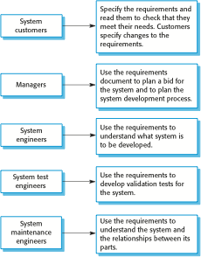
Users of a requirements document مستخدمو مستند المتطلبات

Slide 54
Ways of writing a system requirements specification طرق كتابة مواصفات متطلبات النظام
Notation الرموز | Description
Natural language لغة طبيعية | The requirements are written using numbered sentences in natural language. Each sentence should express one requirement. تتم كتابة المتطلبات باستخدام جمل مرقمة بلغة طبيعية. يجب أن تعبر كل جملة عن مطلب واحد.
Structured natural language لغة طبيعية منظمة | The requirements are written in natural language on a standard form or template. Each field provides information about an aspect of the requirement. تتم كتابة المتطلبات بلغة طبيعية في نموذج أو قالب قياسي. يوفر كل حقل معلومات حول جانب من المتطلبات.
Design description languages لغات وصف التصميم | This approach uses a language like a programming language, but with more abstract features to specify the requirements by defining an operational model of the system. This approach is now rarely used although it can be useful for interface specifications. يستخدم هذا النهج لغة مثل لغة البرمجة ، ولكن مع المزيد من الميزات المجردة لتحديد المتطلبات من خلال تحديد نموذج تشغيلي للنظام. نادرًا ما يتم استخدام هذا الأسلوب الآن على الرغم من أنه يمكن أن يكون مفيدًا لمواصفات الواجهة.
Graphical notations تدوينات رسومية | Graphical models, supplemented by text annotations, are used to define the functional requirements for the system; UML use case and sequence diagrams are commonly used. تُستخدم النماذج الرسومية ، التي تكملها التعليقات التوضيحية النصية ، لتحديد المتطلبات الوظيفية للنظام ؛ يتم استخدام حالة استخدام UML ومخططات التسلسل بشكل شائع.
Mathematical specifications المواصفات الرياضية | These notations are based on mathematical concepts such as finite-state machines or sets. Although these unambiguous specifications can reduce the ambiguity in a requirements document, most customers don’t understand a formal specification. They cannot check that it represents what they want and are reluctant to accept it as a system contract تستند هذه الرموز إلى مفاهيم رياضية مثل آلات أو مجموعات الحالة المحدودة. على الرغم من أن هذه المواصفات الواضحة يمكن أن تقلل من الغموض في مستند المتطلبات ، إلا أن معظم العملاء لا يفهمون المواصفات الرسمية. لا يمكنهم التحقق من أنه يمثل ما يريدون ويترددون في قبوله كعقد نظام

Slide 55
Vision Document وثيقة الرؤية
It should specify operational capacity (Volume, Response time and accuracy), user profile and interface between systems outside system boundries.
يجب أن تحدد السعة التشغيلية (الحجم ووقت الاستجابة والدقة) وملف تعريف المستخدم والواجهة بين الأنظمة خارج النظامالحدود.
Provide a complete vision about software
تقديم رؤية كاملة عن البرمجيات
Support contract between the funding authority and development organization.
عقد الدعم بين سلطة التمويل ومنظمة التنمية.
Written from user prospective
مكتوبة من المستخدم المرتقب
Focusing on essential features and acceptable quality.
التركيز على الميزات الأساسية والجودة المقبولة.

Slide 56
Vision Document وثيقة الرؤية
Short, well crafted, document capturing…
قصيرة ، وحرفية ، والتقاط الوثائق ...
the project’s objective
هدف المشروع
the needs of the user
احتياجات المستخدم
the features of the system
ميزات النظام
other common requirements
المتطلبات المشتركة الأخرى
A basis for discussion and agreement among…
أساس للنقاش والاتفاق بين ...
Marketing and product management team
فريق التسويق وإدارة المنتج
Project team
فريق المشروع
Management team
فريق الإدارة
Similar to a project charter from PMI
على غرار ميثاق المشروع من PMI
Similar to SOW in Industry
مشابهة لـ SOW in Industry

Slide 57
Develop Vision Documents تطوير وثائق الرؤية
Vision documents are relatively volatile
وثائق الرؤية متقلبة نسبيًا
Keep it up to date (fix on the target)
حافظ على تحديثه (الإصلاح على الهدف)
Useful as a concise reference
مفيد مثل أمختصرامرجع
There may be multiple releases
قد يكون هناك إصدارات متعددة
Delta vision document avoids redundancy
دلتاوثيقة الرؤية تتجنب التكرار
Vision
Docu-
ment
Current Features
Delta
Vision
New features
Obsolete Features
Future features
+
= Entire product definition

Slide 58
Sample Vision Document Outline نموذج مخطط وثيقة الرؤية
1. Introduction
1 المقدمة
1.1 Purpose of the Vision Document
1.1 الغرض من وثيقة الرؤية
1.2 Product Overview
1.2 نظرة عامة على المنتج
1.3 References
1.3 المراجع
2. User Description
2. وصف المستخدم
2.1 User/Market Demographics
2.1 ديموغرافيات المستخدم / السوق
2.2 User Profiles
2.2 ملفات تعريف المستخدم
2.3 User Environment
2.3 بيئة المستخدم
2.4 Key User Needs
2.4 احتياجات المستخدم الرئيسية
2.5 Alternatives and Competition
2.5 البدائل والمنافسة

Slide 59
Sample Vision Document Outline نموذج مخطط وثيقة الرؤية
3. Product Overview
3. نظرة عامة على المنتج
3.1 Product Perspective
3.1 منظور المنتج
3.2 Product Position Statement
3.2 بيان موقف المنتج
3.3 Summary of Capabilities
3.3 ملخص القدرات
3.4 Assumptions and Dependencies
3.4 الافتراضات والتبعيات
3.5 Cost and Pricing
3.5 التكلفة والتسعير
4. Feature Attributes
4. سمات السمات
5. Product Features
5. ميزات المنتج
6. Exemplary Use Cases
6. حالات استخدام نموذجية

Slide 60
Sample Vision Document Outline نموذج مخطط وثيقة الرؤية
7. Other Product Requirements
7. متطلبات المنتج الأخرى
7.1 Applicable Standards
7.1 المعايير المعمول بها
7.2 System Requirements
7.2 متطلبات النظام
7.3 Licensing, Security, and Installation
7.3 الترخيص والأمان والتثبيت
7.4 Performance Requirements
7.4 متطلبات الأداء
8. Documentation Requirements
8. متطلبات التوثيق
8.1 User Manual
8.1 دليل المستخدم
8.2 Online Help
8.2 التعليمات عبر الإنترنت
8.3 Installation Guides, Configuration, and Read Me Files
8.3 أدلة التثبيت والتكوين وقراءة الملفات
8.4 Labeling and Packaging
8.4 الوسم والتغليف
9. Glossary
9. مسرد

Slide 61
Use Case Model استخدم نموذج الحالة
Consist of Use Case and Actors
تتكون من حالة الاستخدام والجهات الفاعلة
Showing how system interact with actors
عرض كيف يتفاعل النظام مع الممثلين
showing what system does in the each use case.
يوضح ما يفعله النظام في كل حالة استخدام.
Use case model used in analysis, design, implementation and testing.
استخدم نموذج الحالة المستخدم في التحليل والتصميم والتنفيذ والاختبار.

Slide 62
Supplementary specifications المواصفات التكميلية
Important completion for use-Case Model
استكمال مهم لنموذج حالة الاستخدام
Include system constraints and condition that system must conform.
قم بتضمين قيود النظام والشروط التي يجب أن يتوافق معها النظام.
Helps with achieving quality standards.
يساعد في تحقيق معايير الجودة.

Slide 63
Requirement Specification مواصفات المتطلبات
“Documents that define the product -- a capability needed by the user to solve a problem to achieve an objective -- to be built”
"المستندات التي تحدد المنتج - وهي قدرة يحتاجها المستخدم لحل مشكلة لتحقيق هدف - ليتم بناؤها "
“A requirements specification is the document that results from the requirements [gathering] activities.”
"مواصفات المتطلبات هي المستند الذي ينتج عن المتطلبات [تجمع] أنشطة."

Slide 64
System Requirement Specification Document وثيقة مواصفات متطلبات النظام
SRS Include Both:
يتضمن SRS كلاهما:
functional requirement as descried in Use-case Model
المتطلبات الوظيفية كما هو موضح في نموذج حالة الاستخدام
And non-requirement as described in supplementary specification document
وغير متطلب كما هو موضح في وثيقة المواصفات التكميلية

Slide 65
Glossary قائمة المصطلحات
Define system terminology that used across the project or organization.
تحديد مصطلحات النظام المستخدمة عبر المشروع أو المنظمة.

Slide 66
Requirements document variability المتطلبات وثيقة التباين
Information in requirements document depends on type of system and the approach to development used.
تعتمد المعلومات الواردة في وثيقة المتطلبات على نوع النظام والنهج المتبع في التطوير.
Systems developed incrementally will, typically, have less detail in the requirements document.
عادة ما يكون للأنظمة التي يتم تطويرها بشكل تدريجي تفاصيل أقل في وثيقة المتطلبات.
Requirements documents standards have been designed e.g. IEEE standard. These are mostly applicable to the requirements for large systems engineering projects.
تم تصميم معايير مستندات المتطلبات مثل معيار IEEE. تنطبق هذه في الغالب على متطلبات مشاريع هندسة الأنظمة الكبيرة.

Slide 67
The structure of a requirements document هيكل وثيقة المتطلبات
Chapter | Description
Preface | This should define the expected readership of the document and describe its version history, including a rationale for the creation of a new version and a summary of the changes made in each version. يجب أن يحدد هذا عدد القراء المتوقعين للوثيقة ويصف محفوظات الإصدار ، بما في ذلك الأساس المنطقي لإنشاء نسخة جديدة وملخص للتغييرات التي تم إجراؤها في كل إصدار.
Introduction | This should describe the need for the system. It should briefly describe the system’s functions and explain how it will work with other systems. It should also describe how the system fits into the overall business or strategic objectives of the organization commissioning the software. يجب أن يصف هذا الحاجة إلى النظام. يجب أن يصف بإيجاز وظائف النظام ويشرح كيف سيعمل مع الأنظمة الأخرى. يجب أن يصف أيضًا كيف يتناسب النظام مع العمل العام أو الأهداف الإستراتيجية للمؤسسة التي تقوم بتكليف البرنامج.
Glossary قائمة المصطلحات | This should define the technical terms used in the document. You should not make assumptions about the experience or expertise of the reader. يجب أن يحدد هذا المصطلحات الفنية المستخدمة في الوثيقة. يجب ألا تضع افتراضات حول تجربة أو خبرة القارئ.
User requirements definition تعريف متطلبات المستخدم | Here, you describe the services provided for the user. The nonfunctional system requirements should also be described in this section. This description may use natural language, diagrams, or other notations that are understandable to customers. Product and process standards that must be followed should be specified. هنا ، تصف الخدمات المقدمة للمستخدم. يجب أيضًا وصف متطلبات النظام غير الوظيفية في هذا القسم. قد يستخدم هذا الوصف لغة طبيعية أو رسوم بيانية أو رموز أخرى مفهومة للعملاء. يجب تحديد معايير المنتج والعملية التي يجب اتباعها.
System architecture بنية النظام | This chapter should present a high-level overview of the anticipated system architecture, showing the distribution of functions across system modules. Architectural components that are reused should be highlighted. يجب أن يقدم هذا الفصل نظرة عامة عالية المستوى على بنية النظام المتوقعة ، مع توضيح توزيع الوظائف عبر وحدات النظام. يجب إبراز المكونات المعمارية التي يعاد استخدامها.

Slide 68
The structure of a requirements document هيكل وثيقة المتطلبات
Chapter | Description
System requirements specification مواصفات متطلبات النظام | This should describe the functional and nonfunctional requirements in more detail. If necessary, further detail may also be added to the nonfunctional requirements. Interfaces to other systems may be defined. يجب أن يصف هذا المتطلبات الوظيفية وغير الوظيفية بمزيد من التفصيل. إذا لزم الأمر ، يمكن أيضًا إضافة مزيد من التفاصيل إلى المتطلبات غير الوظيفية. يمكن تحديد واجهات أنظمة أخرى.
System models نماذج النظام | This might include graphical system models showing the relationships between the system components and the system and its environment. Examples of possible models are object models, data-flow models, or semantic data models. قد يشمل ذلك نماذج نظام رسومية توضح العلاقات بين مكونات النظام والنظام وبيئته. من الأمثلة على النماذج الممكنة نماذج الكائنات أو نماذج تدفق البيانات أو نماذج البيانات الدلالية.
System evolution تطور النظام | This should describe the fundamental assumptions on which the system is based, and any anticipated changes due to hardware evolution, changing user needs, and so on. This section is useful for system designers as it may help them avoid design decisions that would constrain likely future changes to the system يجب أن يصف هذا الافتراضات الأساسية التي يقوم عليها النظام ، وأي تغييرات متوقعة بسبب تطور الأجهزة ، وتغيير احتياجات المستخدم ، وما إلى ذلك. هذا القسم مفيد لمصممي النظام لأنه قد يساعدهم في تجنب قرارات التصميم التي من شأنها تقييد التغييرات المحتملة في المستقبل على النظام.
Appendices الملاحق | These should provide detailed, specific information that is related to the application being developed; for example, hardware and database descriptions. Hardware requirements define the minimal and optimal configurations for the system. Database requirements define the logical organization of the data used by the system and the relationships between data. يجب أن توفر هذه المعلومات المفصلة والمحددة المتعلقة بالتطبيق الجاري تطويره ؛ على سبيل المثال ، أوصاف الأجهزة وقاعدة البيانات. تحدد متطلبات الأجهزة الحد الأدنى والأمثل من التكوينات للنظام. تحدد متطلبات قاعدة البيانات التنظيم المنطقي للبيانات المستخدمة من قبل النظام والعلاقات بين البيانات.
Index فِهرِس | Several indexes to the document may be included. As well as a normal alphabetic index, there may be an index of diagrams, an index of functions, and so on. قد يتم تضمين عدة فهارس للوثيقة. بالإضافة إلى الفهرس الأبجدي العادي ، قد يكون هناك فهرس من الرسوم البيانية ، وفهرس للوظائف ، وما إلى ذلك.

Slide 69
Requirement Elicitation

Slide 70
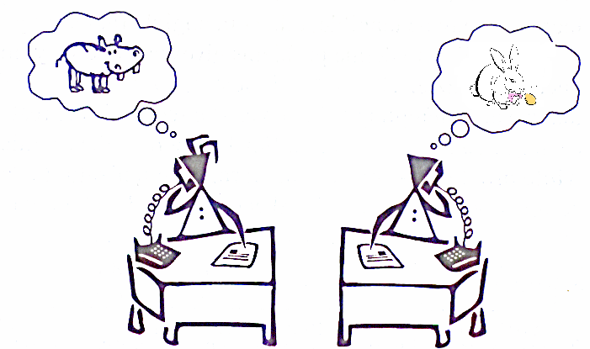
Elicitation استخراج
The notion that we find out what users need by simply asking them is NOT true.

Slide 71
“Ignorance is a bliss”¹
According to Dan Berry, ignorance of a domain is a good thing!
وفقًا لدان بيري ، فإن الجهل بمجال أمر جيد!
Ignorance (not stupidity !) allows one to expose hypotheses and some implicit facts
الجهل (وليس الغباء!) يسمح للفرد بفضح الفرضيات وبعض الحقائق الضمنية
Berry even suggests that one day, requirements engineers may advertise their domains of ignorance (rather than their domains of expertise) to find a job!
يقترح بيري أنه في يوم من الأيام ، قد يعلن مهندسو المتطلبات عن مجالات جهلهم (بدلاً من مجالات خبرتهم) للعثور على وظيفة!
[1] The Matrix, 1999

Slide 72
RE: More an Art than Science الطاقة المتجددة: فن أكثر منه علم

Slide 73
Look ahead, requirement analysis
interview
NEED
client goals
analysis
FUNCTION
+ designer goals
FINAL REQUIREMENTS SET
+ implementation goals

Slide 74
Requirement Analysis – Features
تحليل المتطلبات - الميزات
Feature: “A service the building provides to fulfill one or more needs.”
ميزة: "خدمة يقدمها المبنى لتلبية واحد أو أكثر من الاحتياجات ".
Use natural language expression
استخدم التعبير اللغوي الطبيعي
To control the level of abstraction and complexity
للسيطرة على مستوى التجريد والتعقيد
Mean # of features ~> 50 (Range ~> 25-99)
يعني عدد الميزات ~> 50 (النطاق ~> 25-99)
Use attributes to further specify abstract features
استخدم السمات لمزيد من تحديد الميزات المجردة

Slide 75
What is Requirements Elicitation? ما هو استنتاج المتطلبات؟
Requirements elicitation is “the process of discovering the requirements for a system by communicating with customers, system users and others who have a stake in the system development”¹
استحضار المتطلبات هو "عملية اكتشاف متطلبات النظام من خلال التواصل مع العملاء ومستخدمي النظام وغيرهم ممن لهم مصلحة في تطوير النظام"¹
More than a simple request or collection; should evoke and provoke!
أكثر من مجرد طلب أو مجموعة ؛ يجب أن تثير واستفزاز!
Elicitation means “to bring out, to evoke, to call forth”
استخراج تعني "إخراج ، استحضار ، استدعاء"
Human activity involving interaction between a diverse array of human beings
نشاط بشري يتضمن التفاعل بين مجموعة متنوعة من البشر
[1] Ian Sommerville and Pete Sawyer

Slide 76
Elicitation Goals أهداف الاستنتاج
Determine sources of information & appropriate techniques
تحديد مصادر المعلومات والأساليب المناسبة
Get information on domain, problem, constraints
الحصول على معلومات عن المجال ، المشكلة ، القيود
→ requirements → system development
→ المتطلبات → تطوير النظام
Determine the scope and feasibility early
تحديد النطاق والجدوى في وقت مبكر
Produce a first document
Mainly user requirements and elicitation notes
أنتج أول مستند
متطلبات المستخدم بشكل أساسي وملاحظات الاستنباط
Potentially incomplete, disorganized, inconsistent
يحتمل أن تكون غير مكتملة وغير منظمة وغير متسقة
But we must start somewhere!
لكن يجب أن نبدأ من مكان ما
Specification
description of Solution System needed to satisfy Problem Domain
Hardware
Software
Domain properties
Requirements

Slide 77
Why Requirements Elicitation Is Difficult
سبب صعوبة استنباط المتطلبات
“The hardest single part of building a complex system is deciding precisely what to build.
"أصعب جزء من بناء أ النظام المعقد يقرر بدقة ما يجب بناؤه.
No other part of the conceptual work is as difficult as establishing the detailed technical requirements [my emphasis], including all the interfaces to people, to sub-systems, and to other building systems.
لا يوجد جزء آخر من العمل المفاهيمي صعب مثل إنشاء التقنية التفصيليةمتطلبات[تأكيدي] ،بما في ذلك جميع واجهات الأشخاص والأنظمة الفرعية وأنظمة البناء الأخرى.
No other part of the work so cripples the resulting system if done wrong.
لا يوجد جزء آخر من العمل يشل النظام الناتج إذا تم القيام به بشكل خاطئ.
No other part is more difficult to rectify later.”
لا يوجد جزء آخر يصعب تصحيحه لاحقًا. "

Slide 78
Elicitation Risks and Challenges (1) مخاطر وتحديات الاستخراج (1)
You need to extract information from the brain of your customer without damaging the customer, much less his brain!
تحتاج إلى استخراج المعلومات من دماغ عميلك دون الإضرار بالعميل ، ناهيك عن إتلاف عقله!
Good technology and good tools can help, but cannot substitute for adequate social interaction!
يمكن أن تساعد التكنولوجيا الجيدة والأدوات الجيدة ، ولكن لا يمكن أن تحل محل التفاعل الاجتماعي المناسب!
Problems of scope
مشاكل نِطَاق
System boundaries inadequately defined or defined too soon
حدود النظام غير محددة بشكل كافٍ أو تم تعريفها في وقت قريب جدًا
Unnecessary technical details
تفاصيل فنية غير ضرورية
Problems of understanding
مشاكل فهم
Stakeholder not sure of what is needed
أصحاب المصلحة غير متأكدين مما هو مطلوب
Stakeholder has trouble communicating needs
أصحاب المصلحة يواجهون صعوبة في توصيل الاحتياجات
Stakeholder does not understand capabilities and limitation of computing environment
أصحاب المصلحة لا يفهمون قدرات وحدود بيئة الحوسبة

Slide 79
Elicitation Risks and Challenges (2) مخاطر وتحديات الاستخراج (2)
Problems of understanding (cont’d)
مشاكلفهم(تابع)
Stakeholder does not have full understanding of domain
أصحاب المصلحة ليس لديهم فهم كامل للمجال
Stakeholders state conflicting requirements
يذكر أصحاب المصلحة المتطلبات المتضاربة
Problems of volatility
مشاكلالتقلب
Stakeholders will not commit to a set of written requirements
لن يلتزم أصحاب المصلحة بمجموعة من المتطلبات المكتوبة

Slide 80
Elicitation Risks and Challenges (3) مخاطر وتحديات الاستخراج (3)
Other typical issues
قضايا نموذجية أخرى
Experts seldom available
نادرًا ما يتوفر الخبراء
Finding an adequate level of precision/detail
إيجاد مستوى مناسب من الدقة / التفاصيل
Common vocabulary often missing
المفردات الشائعة غالبًا ما تكون مفقودة
Requirements do not fall from the sky!
متطلبات لا تسقط من السماء!
Sometimes hidden
مخفية في بعض الأحيان
Sometimes too obvious, implicit, ordinary…
أحيانًا يكون واضحًا جدًا ،ضمني، عادي…
Assume == “ass” of “u” and “me”
افترض == "حمار" من "u" و "أنا"
Participants often lack motivation and resist to change
غالبًا ما يفتقر المشاركون إلى الدافع ويقاومون التغيير
We need much effort and discussion to come up with a common agreement andunderstanding!
نحن بحاجة إلى الكثير من الجهد والمناقشة للتوصل إلى اتفاق وتفاهم مشترك!

Slide 81
Requirements Elicitation Tasks متطلبات استخلاص المهام

Slide 82
Tasks Performed as Part of Elicitation (1) المهام التي يتم إجراؤها كجزء من الاستنباط (1)
Planning for the elicitation
التخطيط للاستنباط
Why? Who? When? How? Risks?
لماذا؟ من؟ متى؟ كيف؟ مخاطر؟
During the elicitation
أثناء الاستنباط
Examine the viability of the project (is it worth it?)
افحص جدوى المشروع (هل يستحق ذلك؟)
Understand the problem from the perspective of each stakeholder
افهم المشكلة من منظور كل صاحب مصلحة
Extract the essence of stakeholders’ requirements
استخرج جوهر متطلبات أصحاب المصلحة
Invent better ways to do the work of the user
ابتكار طرق أفضل للقيام بعمل المستخدم
Following the elicitation
بعد الاستنباط
Analyse results to understand obtained information
تحليل النتائج لفهم المعلومات التي تم الحصول عليها
Negotiate a coherent set of requirements acceptable by all stakeholders and establish priorities
تفاوض على مجموعة متماسكة من المتطلبات المقبولة من قبل جميع أصحاب المصلحة وحدد الأولويات
Record results in the requirements specification
سجل النتائج في مواصفات المتطلبات

Slide 83
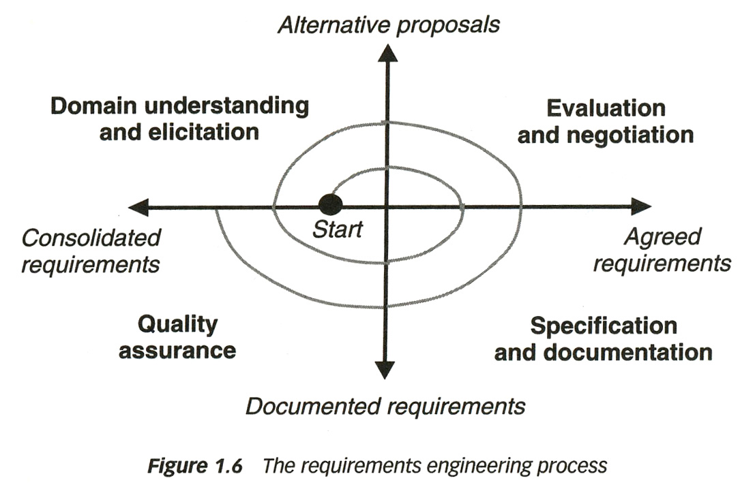
Tasks Performed as Part of Elicitation (2) المهام التي يتم إجراؤها كجزء من الاستنباط (2)
Repeat as needed
كرر حسب الحاجة
Elicitation is incremental
الاستنباط تدريجي
Driven by information obtained
مدفوعة بالمعلومات التي تم الحصول عليها
You always do a bit of elicitation – analysis – specification – verification at the same time
تقوم دائمًا ببعض الاستنباط - التحليل - المواصفات - التحقق في نفس الوقت

Slide 84
Planning for Elicitation التخطيط للاستخراج
Elicitation Plan should include:
يجب أن تتضمن خطة الاستخراج ما يلي:
Objectives
أهداف
Strategies and processes
الاستراتيجيات والعمليات
Products of elicitation efforts
نتائج جهود الاستنباط
Schedule and resource estimates
الجدول الزمني وتقديرات الموارد
Risks
المخاطر

Slide 85
Elicitation Plan – Objectives / Strategies & Processes خطة الاستخراج - الأهداف / الاستراتيجيات والعمليات
Objectives: Why this elicitation?
الأهداف: لماذا هذا الاستنباط؟
Validate market data
تحقق من صحة بيانات السوق
Explore usage scenarios
استكشف سيناريوهات الاستخدام
Develop a set of requirements, etc..
تطوير مجموعة من المتطلبات ، إلخ ..
Set elicitation strategies and processes
ضع استراتيجيات وعمليات الاستنباط
Approaches used
الأساليب المستخدمة
Often a combination of approaches depending on the types and number of stakeholders
غالبًا ما تكون مجموعة من الأساليب تعتمد على أنواع وعدد أصحاب المصلحة
Examples: Surveys (questionnaires)‏, workshops, interviews…
أمثلة: الاستطلاعات (الاستبيانات)‏، ورش عمل ، مقابلات ...

Slide 86
Elicitation Plan – Products خطة الاستخراج - المنتجات
Usually set of rough requirements
عادة مجموعة من المتطلبات الخام
Written, audio, video notes
ملاحظات مكتوبة ، صوتية ، فيديو
Documentation
توثيق
Deliverables depend on objective and technique, e.g.
تعتمد المخرجات على الهدف والتقنية ، على سبيل المثال
Notes
ملحوظات
Goals
الأهداف
List of use cases, scenarios
قائمة حالات الاستخدام والسيناريوهات
A set of high-level requirements
مجموعة من المتطلبات عالية المستوى
Detailed Software Requirements Specification (SRS)
المواصفات التفصيلية لمتطلبات البرامج (SRS)
Analysis of survey results
تحليل نتائج المسح
Performance attribute specification
مواصفات سمات الأداء
Generally: un-organized, redundant, incomplete
بشكل عام: غير منظم ، فائض ، غير مكتمل

Slide 87
Elicitation Plan – Estimates خطة الاستخراج - تقديرات
Identify development and customer participants in various elicitation activities
تحديد التنمية والعملاء المشاركين في مختلف أنشطة الاستنباط
Estimate of effort for elicitation
تقدير الجهد للاستنباط
Scheduling of resources
جدولة الموارد

Slide 88
Elicitation Plan – Risks خطة الاستخراج - المخاطر
Factors that could impede completion of elicitation activities
العوامل التي قد تعيق استكمال أنشطة الاستنباط
e.g., hostile stakeholders
على سبيل المثال ، أصحاب المصلحة المعادون
Severity of each risk
شدة كل خطر
Likelihood of occurrence for each risk
احتمالية حدوث كل خطر
Mitigation strategy for each risk
استراتيجية التخفيف لكل خطر

Slide 89
Examine Project Viability افحص جدوى المشروع
Does-it make good business sense ?
هل هذا منطقي من الناحية التجارية؟
It's very difficult to cancel a project once started
من الصعب للغاية إلغاء مشروع بمجرد بدئه
Based on:
مرتكز على:
الغرض من المنتج Product's purpose
ميزة الأعمال Business advantage
التكاليف مقابل الفوائد Costs vs. benefits
جدوى Feasibility
نِطَاق Scope
الموارد المطلوبة Required resources
قيود المتطلبات Requirements constraints
المخاطر Risks

Slide 90
Classical Information Gathering جمع المعلومات الكلاسيكية
Interviews
المقابلات
Joint Application Design (JAD)
تصميم التطبيق المشترك (JAD)
Questionnaires
استبيانات
Document Analysis
تحليل الوثيقة
Observation
ملاحظة

Slide 91
Interviews المقابلات

Slide 92
Interviews -- Five Basic Steps المقابلات - خمس خطوات أساسية
Selecting Interviewees
اختيار المقابلات
Designing Interview Questions
تصميم أسئلة المقابلة
Preparing for the Interview
التحضير للمقابلة
Conducting the Interview
إجراء المقابلة
Post-Interview Follow-up
متابعة ما بعد المقابلة

Slide 93
Selecting Interviewees اختيار المقابلات
Based on Information Needed
بناء على المعلومات المطلوبة
Often Good to Get Different Perspectives
من الجيد غالبًا الحصول على وجهات نظر مختلفة
Managers
المديرين
Users
المستخدمون
Ideally, All Key Stakeholders
من الناحية المثالية ، جميع أصحاب المصلحة الرئيسيين

Slide 94
Types of Questions أنواع الأسئلة
Types of Questions
Examples
Closed-Ended Questions
* How many telephone
orders are received per day?
* How do customers place orders?
* What additional information
would you like the new system
to provide?
Open-Ended Questions
* What do you think about the
current system?
* What are some of the problems
you face on a daily basis?
* How do you decide what types of
marketing campaign to run?
Probing Questions
* Why?
* Can you give me an example?
* Can you explain that in a bit
more detail?

Slide 95
Designing Interview Questions تصميم أسئلة المقابلة
Unstructured interview
مقابلة غير منظمة
Broad, Roughly Defined Information
معلومات واسعة ومحددة بدقة
Structured interview
مقابلة منظمة
More Specific Information
مزيد من المعلومات المحددة

Slide 96
Questioning Strategies استراتيجيات التساؤل
EXAMPLES?
High Level
Very General
Medium-Level
Moderately
Specific
Low-Level
Very Specific
TOP DOWN
BOTTOM UP

Slide 97
Interview Preparation Steps خطوات التحضير للمقابلة
Prepare General Interview Plan
قم بإعداد خطة المقابلة العامة
List of Question
قائمة الأسئلة
Anticipated Answers and Follow-Ups
الإجابات والمتابعات المتوقعة
Confirm Areas of Knowledge
تأكيد مجالات المعرفة
Set Priorities in Case of Time Shortage
حدد الأولويات في حالة ضيق الوقت
Prepare the Interviewee
جهز الشخص الذي تجري معه المقابلة
Schedule
جدول
Inform of Reason for Interview
إبلاغ سبب المقابلة
Inform of Areas of Discussion
أبلغ عن مجالات المناقشة

Slide 98
Conducting the Interview إجراء المقابلة
Appear professional and unbiased
الظهور بمظهر احترافي وغير متحيز
Record all information
سجل كل المعلومات
Check on organizational policy regarding tape recording
تحقق من السياسة التنظيمية فيما يتعلق بالتسجيل على الشريط
Be sure you understand all issues and terms
تأكد من فهمك لجميع القضايا والمصطلحات
Separate facts from opinions
افصل الحقائق عن الآراء
Give interviewee time to ask questions
امنح الضيف وقتًا لطرح الأسئلة
Be sure to thank the interviewee
تأكد من شكر الشخص الذي تمت مقابلته
End on time
تنتهي في الوقت المحدد

Slide 99
Conducting the Interview Practical Tips إجراء المقابلة نصائح عملية
Don’t Worry, Be Happy
لا تقلق كن سعيد
Pay Attention
انتبه
Summarize Key Points
لخص النقاط الرئيسية
Be Succinct
كن مقتضبا
Be Honest
كن صادقا
Watch Body Language
مشاهدة لغة الجسد

Slide 100
Post-Interview Follow-Up متابعة ما بعد المقابلة
Prepare Interview Notes
قم بإعداد ملاحظات المقابلة
Prepare Interview Report
إعداد تقرير المقابلة
Look for Gaps and New Questions
ابحث عن الثغرات والأسئلة الجديدة

Slide 101
Interview Report تقرير المقابلة
INTERVIEW REPORT
Interview notes approved by: ____________
Person interviewed ______________
Interviewer _______________
Date _______________
Primary Purpose:
Summary of Interview:
Open Items:
Detailed Notes:

Slide 102
JOINT APPLICATION DESIGN (JAD) تصميم تطبيق مشترك (JAD)

Slide 103
JAD : Introduction (UniS slide) JAD: مقدمة (شريحة UniS)
Invented by IBM late 1970s
اخترعها IBM في أواخر السبعينيات
Structured Meeting of 10-20 users
اجتماع منظم من 10 إلى 20 مستخدمًا
~30 minutes per agenda item
~ 30 دقيقة لكل بند من بنود جدول الأعمال
frequent breaks
فترات راحة متكررة

Slide 104
JAD : Overview (UniS slide) JAD: نظرة عامة (شريحة UniS)
Selecting participants
اختيار المشاركين
Designing the session
تصميم الجلسة
Preparing for the session
التحضير للدورة
Conducting the session
إجراء الجلسة
Follow-Up
متابعة

Slide 105
JAD Key Ideas أفكار مفتاح JAD
Allows project managers, users, and developers to work together
يسمح لمديري المشاريع والمستخدمين والمطورين بالعمل معًا
May reduce scope creep by 50%
قد يقلل من زحف النطاق بنسبة 50٪
Avoids requirements being too specific or too vague
يتجنب أن تكون المتطلبات محددة للغاية أو غامضة للغاية

Slide 106
Joint Application Design (JAD) Important Roles أدوار مهمة في تصميم التطبيق المشترك (JAD)
Facilitator
الميسر
Scribeكاتب

Slide 107
Joint Application Design (JAD) Setting إعداد تصميم التطبيق المشترك (JAD)
U-Shaped seating
مقاعد على شكل حرف U
Away from distractions
بعيدًا عن المشتتات
Whiteboard/flip chart
سبورة بيضاء / لوح ورقي
Prototyping tools
أدوات النمذجة
e-JAD
e-JAD

Slide 108
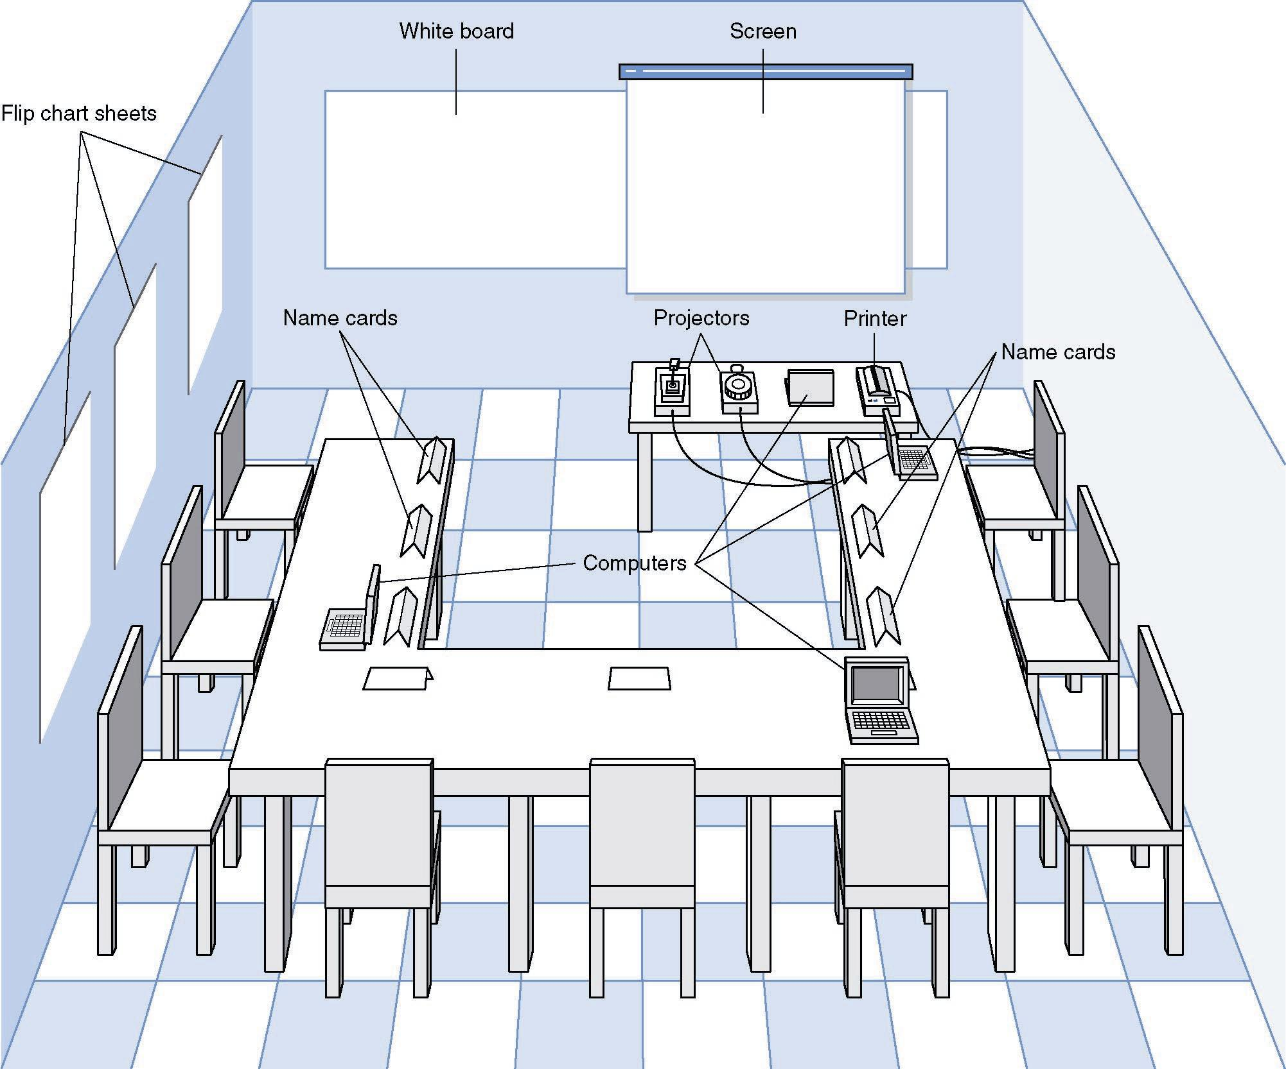
JAD Meeting Room غرفة اجتماعات JAD
JPEG Figure 5-5 Goes Here

Slide 109
The JAD Session جلسة JAD
Tend to last 5 to 10 days over a three week period
تميل إلى أن تستمر من 5 إلى 10 أيام على مدار فترة ثلاثة أسابيع
Prepare questions as with interviews
تحضير الأسئلة كما هو الحال مع المقابلات
Formal agenda and ground rules
جدول الأعمال الرسمي والقواعد الأساسية
Facilitator activities
أنشطة الميسر
Keep session on track
حافظ على الدورة في المسار الصحيح
Help with technical terms and jargon
مساعدة في المصطلحات الفنية والمصطلحات
Record group input
تسجيل مجموعة الإدخال
Help resolve issues
ساعد في حل المشكلات
Post-session follow-up
متابعة ما بعد الجلسة

Slide 110
Managing Problems in JAD Sessions إدارة المشاكل في جلسات JAD
Reducing domination
تقليص الهيمنة
Encouraging non-contributors
تشجيع غير المشتركين
Side discussions
مناقشات جانبية
Agenda merry-go-round
جدول الأعمال الدوارة
Violent agreement
اتفاق عنيف
Unresolved conflict
الصراع الذي لم يتم حله
True conflict
صراع حقيقي
Use humour
استخدم الفكاهة

Slide 111
JAD : Summary (UniS slide) JAD: ملخص (شريحة UniS)
Structured Meeting
اجتماع منظم
Facilitator and scribe + 10-20 users
منسق وكاتب + 10-20 مستخدم
Attempts to overcome usual problems with groups
محاولات التغلب على المشاكل المعتادة مع المجموعات
Only one person talks at once
يتحدث شخص واحد فقط في وقت واحد
Every opinion is valued
يتم تقدير كل رأي

Slide 112
QUESTIONNAIRES استبيانات

Slide 113
Questionnaire Steps خطوات الاستبيان
Selecting participants
اختيار المشاركين
Using samples of the population
استخدام عينات من السكان
Designing the questionnaire
تصميم الاستبيان
Careful question selection
اختيار سؤال دقيق
Administering the questionnaire
إدارة الاستبيان
Working to get good response rate
العمل للحصول على معدل استجابة جيد
Questionnaire follow-up
متابعة الاستبيان
Send results to participants
أرسل النتائج إلى المشاركين

Slide 114
Good Questionnaire Design تصميم استبيان جيد
Begin with non-threatening and interesting questions
Group items into logically coherent sections
Do not put important items at the very end of the questionnaire
Do not crowd a page with too many items
Avoid abbreviations
Avoid biased or suggestive items or terms
Number questions to avoid confusion
Pretest the questionnaire to identify confusing questions
Provide anonymity to respondents

Slide 115
Document Analysis تحليل الوثيقة
Provides clues about existing “as-is” system
يقدم أدلة حول نظام "كما هو" الموجود
Typical documents
المستندات النموذجية
Forms
نماذج
Reports
التقارير
Policy manuals
كتيبات السياسة
Look for user additions to forms
ابحث عن إضافات المستخدم للنماذج
Look for unused form elements
ابحث عن عناصر النموذج غير المستخدمة

Slide 116
Observation ملاحظة
Users/managers often don’t remember everything they do
غالبًا لا يتذكر المستخدمون / المديرون كل ما يفعلونه
Checks validity of information gathered other ways
يتحقق من صحة المعلومات التي تم جمعها بطرق أخرى
Behaviours change when people are watched
تتغير السلوكيات عند مشاهدة الناس
Careful not to ignore periodic activities
احرص على عدم تجاهل الأنشطة الدورية
Weekly … Monthly … Annual
أسبوعي ... شهري ... سنوي

Slide 117
Criteria for Selecting the Appropriate Techniques معايير اختيار الأساليب المناسبة
Type of information
نوع المعلومات
Depth of information
عمق المعلومات
Breadth of information
اتساع المعلومات
Integration of information
تكامل المعلومات
User involvement
إشراك المستخدمين
Cost
يكلف
Combining techniques
الجمع بين التقنيات

Slide 118
Selecting the Appropriate Techniques اختيار الأساليب المناسبة
Interviews JAD Questionnaires Document Observation
Analysis
Type of As-Is As-Is As-Is As-Is As-Is
Information Improve. Improve. Improve.
To-Be To-Be
Depth of High High Medium Low Low
Information
Breadth of Low Medium High High Low
Information
Integration Low High Low Low Low
of Info.
User Medium High Low Low Low
Involvement
Cost Medium Low- Low Low Low-
Medium Medium

